Slide 1
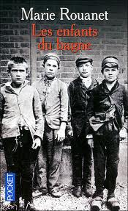
Tem 3: ar justis evit ar vinored*
Minor: un den edan 18 vlez
Pep blezad ez eus 383 000 minor a ra get ar justis. Ur justis arbennik eo ar justis evit ar re edan 18 vlez: ur justis a warez hag a gastiz.
Petra eo dezverkoù ha kefridioù ar justis ar vinored?
Ur justis arbennik:ur statud arbennik evit ar vinored
Un c’hemmoù a-hed ar blezadoù
Ensavadur àr an enezenn Enez Wezel(Belle-Ile) anvet "Haute Boulogne", eo un trevadenn gozh labour-douar ha mor savet e 1880. Serret e voe e 1977 get 320 diabarzhad a-dal 13 vlez.
Hervez Marie Rouanet e oa kaset bugale get felladennoù bihan (laeroñsi..), bugale disent. Goude ur c’hlemm kaset get ur amezeg e c’helle ur bugel kaset en ensavadur evit pevar blez.
Diell 1: ar galeoù
Diell 2: emdroadur al lezennoù
Krouidigezh galeoù evit ar vugale evit serriñ ar vinored hag ad-kelenn anezhe.
Serradur galeoù ar vugale
Roll lez-varn ar vinored diverket da 18 vlez
An tad a c’hell goulenn toull-bac’hiñ e vugel
Ar vinored etre 13 ha 18 vlez n’int ket ken barnet e-barzh lezioù-barn evit an dud vras
Krouidigezh digarez an oad pe e vez rannet dre daou kastiz evit ar vinored da geñver an dud vras
Krouidigezh kreizennoù desaverezh kloz
Lezenn 1993: gwir kaout ur breutaer digoust ha kuzhat ma ‘z eo kaset d’ar lez-varn

Slide 3
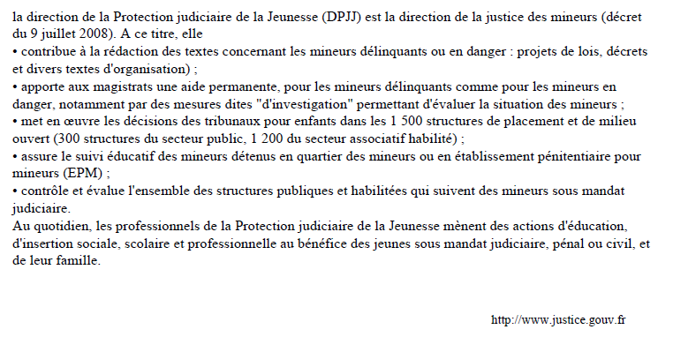
1.Diell 2:a-dal peseurt kantved e voe kemeret kont statud ispisial ar vinored?
………………………………………………………………………………………………………………………………………………………………………………………………………………………………………………………………………………………………………….
2. Diell 2: Peseurt kantved e oa ar lezennoù stenn mat evit ar vinored? Peseurt kantved e oa ar lezennoù kentoc’h evit ar vinored?
…………………………………………………………………………………………………….
…………………………………………………………………………………………………………..;………..
3. Diell 2: Daoustoc’h emañ strizhoc’h al lezennoù evit felladennerien?
……………………………………………………………..
……………………………………
…………………………………
4. Diell 2: a-dal pegoulz e voe cheñchet plas ar minor er sistem lez-varn?
B. Ar reizhaouerien karget da wareziñ ar vinored.
Barnour ar vugale
Diell 3:
Au tribunal, il est le spécialiste des enfants. Ce magistrat assure la protection des mineurs en danger, mais il peut aussi prendre des sanctions à l’égard de ceux qui ont commis des actes réprimés par la loi. Le juge des enfants intervient donc d’une part dans le domaine civil, en cas de danger physique ou moral menaçant l’enfant, et d’autre part dans le domaine pénal, lorsqu’il préside le tribunal pour enfants, chargé de juger les mineurs délinquants de moins de 16 ans. Quel que soit le dossier traité, le magistrat mène une enquête, pour pouvoir prendre une décision juste et impartiale. Il rencontre la famille du mineur, s’entretient avec des éducateurs spécialisés, des assistantes sociales, des responsables de centres médico-pédagogiques… Confronté à des cas parfois difficiles, il doit pourtant savoir garder la distance nécessaire au bon exercice de ses fonctions.
5.Diell 3: petra eo kefridioù barnour ar vugale? An daou rol pennañ? Islinnenit e ruz
6. Petra eo an daou damani e c’hell ar barnour labourat?
7. Islinennit e gwer pegoulz e c’hell ar barnour emellout (intervenir)?
8. Diell 4: piv a c’hell skoazelliñ barnour ar vugale?
B. Ar minor atebeg ag ar pezh a ra
Circonstance atténuante applicable aux peines d’amende et aux peines de prison résultant du fait de la personne qui a commis une infraction est mineure. La loi, en fonction des circonstances, impose des peines moins lourdes.
Diell 4:gwarez barnerezhel ar yaouankiz (GBY)
pe DPJJ e galleg

Slide 4
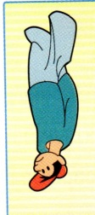
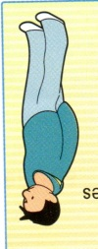
C. Ar barnerezhioù disheñvel
Diell 5: ar barnerezhioù
Minor felladenner | Minor en arvar | Aferioù keodedel liammet get ar minor
Minor edan 16 vlez kiriek da goulioù:muntr drouklazh, gwallidigezh | Minor(ne vern an oad ) kiriek da goulioù pe felladennoù | Minor edan 16 vlez kiriek da goulioù ha felladennoù(racket, trafikerezh drumm..)
Minor gouzañvad gwallgas
Kaout ar vroadelezh, | Aferioù a sell doc’h bugale edan 18 vlez : disparti etre ar gerent, aotrouniezh ar gerent
Lez an Asizoù evit ar vugale (3 barnour ha 9 jure) | Lez-varn ar polis
Lez-varn evit ar vugale Ar minor a rank da gentañ kejal get barnour ar vugale en e vurev) (barnour evit ar vugale ha 2 zen a-vicher àr ar bugaleaj)
Lez-varn an instañsoù | Lez-varn an Instañsoù bras (barnour an aferioù-familh)
Barnerezh kastizel | Barnerezh keodedel
9. Diell 5: peseurt diforc’h e rit etre stad ur minor er stad kastizel hag er stad keodedel?
……………………………………………………………………………………………………………………………………………………………..;
………………………………………………………………………………………………………………………………………………………
……………………………………………………………………………………………………………………………………………………………………….
C. Bout atebek tamm-ha-tamm ag e oberoù
A-RAOK 10 vlez Diarbennoù deskadurel(gwareziñ,evezhiiñ ha skoliiñ ar minor) | ETRE 10-13 vlez: Diarbennoù deskadurel ha kastizoù deskadurel | ETRE 13-16 vlez Diarbennoù deskadurel ha kastizoù deskadurel | ETRE 16 -18 VLEZ Diarbennoù deskadurel ha kastizoù deskadurel
Minor hep skiant -GROZMOL :resev a ra ar barnour ar minor en e vurev hag e tispleg dezhañ grevusted ec’h akta -ADROET D’AR GERENT -MENEG FALL HA LIDEG -FRANKIZ EVEZHIAET get ar GBY, -ADKEMPENN -DELL-KASTIZ -RASKIÑ : raskiñ a ra ar barnour ar benveg en deus servijet da sevel ar felladenn - | -GROZMOL -ADKEMPENN Ret eo ar minor adkempenn ar gwalltaol graet( distrujoù, gloaz…) -DELL-KASTIZ : dell-kastiz pe get gourvez -RET-GROÑS:Ret-groñs eo heuliiñ ur staj a zeskadurezh -FRANKIZ EVEZHIAET get ar GBY -LAKAET EN UR FAMILH-DEGEMER -RASKIÑ | An diarbennoù araok + -TOULL-BAC’H Get pe hep goursez -KREIZENN DESAVEREZH KLOZ Degemer a ra ar greizenn ar felladenner adwech. Mard ne zouj ket doc’h reolennoù ar greizenn e c’hell bout kaset en toull-bac’h. | An diarbennoù araok + TIG : Labour a laz hollek : Lezel da zibab e-plas an toull-bac’h, n’o ket gopret, en ur servij publik : ti-kêr, kuzul meur… pe en ur gevredigezh. Ret eo kaout a-us da 16 vlez ha bout a-du

